Slide 1
Правописание -тся,-ться в глаголах и –ца в конце существительных.
Учитель начальных классов Котлярова М.М.

Slide 2
ЗАДАТЬ ВОПРОС
ЧТО ДЕЛАЕТ? ЧТО СДЕЛАЕТ?
КТО? ЧТО?
ЧТО ДЕЛАТЬ? ЧТО СДЕЛАТЬ?
ИМЯ СУЩЕСТВИТЕЛЬНОЕ
ГЛАГОЛ
Н. Ф.
3 л. ед. ч.
ЦА
ТЬСЯ
ТСЯ

Slide 3
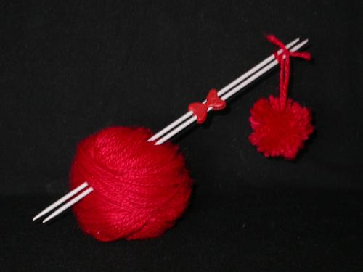
[ СПИЦА]
СПИЦА
СПИТСЯ (хорошо)

Slide 4
ИСПЫТЫВАЮ ТРУДНОСТИ
ЗНАЮ ХОРОШО

